Slide 1
XML, XSL et Document Type Definitions (DTD)

Slide 2
XSL (1)
Supposons que l’on veuille réaliser un document ayant la forme suivante:
Exemple de document
Ceci est un exemple avec plusieurs lignes :
Ligne1 Avec un certain texte
Ligne2 Avec un autre texte
Ligne3 Avec un dernier texte

Slide 3
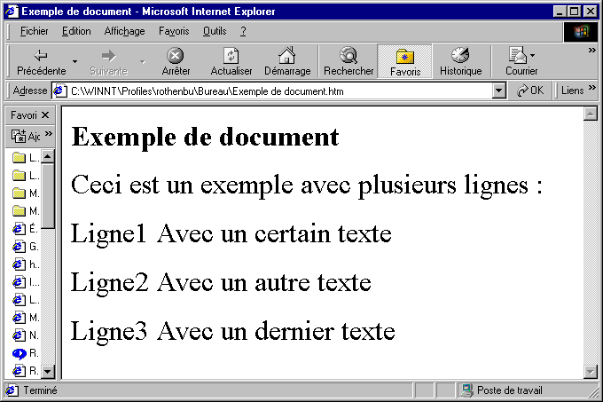
XSL (2)
Un exemple simple : en utilisant HTML
Le document a le format prévu :
Avantage:
peut être lu par de nombreux outils(browser, word,…)
le format interne existe et correspond à un standard (HTML)

Slide 4
XSL (3)
Un exemple simple : en utilisant HTML
Format interne:
<HTML>
<HEAD>
<META HTTP-EQUIV="Content-Type" CONTENT="text/html; charset=windows-1252">
<META NAME="Generator" CONTENT="Microsoft Word 2010">
<TITLE>Exemple de document </TITLE>
</HEAD>
<BODY>
<B><FONT SIZE=6><P>Exemple de document </P>
</B><P>Ceci est un exemple avec plusieurs lignes :</P>
</FONT><FONT SIZE=6><P>Ligne1&#9;&#9;Avec un certain texte&#9;</P>
<P>Ligne2&#9;&#9;Avec un autre texte&#9;</P>
<P>Ligne3&#9;&#9;Avec un dernier texte</P></FONT></BODY>
</HTML>
Dans ce format on décrit les conditions d ’affichage du texte pas la nature ou la structure de son contenu. Si l ’on veut changer la forme avec le même contenu il faut rédiger un nouveau document.
On n’a pas de moyen systématique d’accéder au contenu

Slide 5
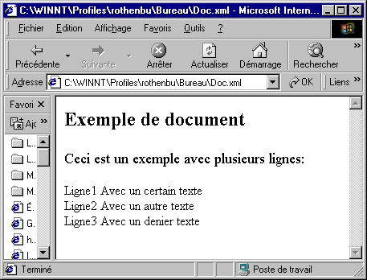
Un exemple simple : en utilisant XML
Le document a le format prévu:
Mais désormais deux fichiers
sont utilisés:
Un fichier XML qui décrit la
structure du document:
<?xml version="1.0" standalone="yes"?>
<?xml:stylesheet type="text/xsl" href="doc.xsl"?>
<document>
<titre>Exemple de document</titre>
<intro>Ceci est un exemple avec plusieurs lignes:</intro>
<corps>
<ligne>
<ident>Ligne1</ident> <texte>Avec un certain texte</texte>
</ligne>
<ligne>
<ident>Ligne2</ident> <texte>Avec un autre texte</texte>
</ligne>
<ligne>
<ident>Ligne3</ident> <texte>Avec un denier texte</texte>
</ligne>
</corps>
</document>

Slide 6
XSL (4)
Un exemple simple : en utilisant XML
et un fichier XSL (feuille de style) qui décrit le format
d’affichage du document (traduction du document en HTML):
<xsl:stylesheet version="1.0"
xmlns:xsl="http://www.w3.org/1999/XSL/Transform">
<xsl:template match="/">
<font size="5pt"><b><xsl:value-of select="*/titre"/><BR/><BR/></b></font>
<font size="4.5pt"><xsl:value-of select="*/intro"/><BR/><BR/></font>
<TABLE CELLSPACING="0" BORDER="0" CELLPADDING="4" WIDTH="200"><font size="3pt">
<xsl:value-of select="*/corps"/>
<TR><xsl:value-of select="*/ligne"/>
<TD WIDTH="18%" VALIGN="TOP"><xsl:value-of select="*/ident"/></TD>
<TD WIDTH="82%" VALIGN="TOP"><xsl:value-of select="*/texte"/></TD>
</TR></font></TABLE>
</xsl:template>
</xsl:stylesheet>

Slide 7
Comparaison
Un exemple simple : comparaison
En utilisant WORD
En utilisant HTML
WORD
WORD
émetteur
recepteur
Outil x
Outil y
émetteur
recepteur

Slide 8
Un exemple simple : comparaison
En utilisant XML
Outil y
adaptation1
Outil x
recepteur1
Outil y
adaptation2
émetteur
Outil z
adaptation1
recepteur2
SGBD
recepteur3

Slide 9
Document Type Definition (DTD) (1)
La document type definition (DTD), ou définition de type de document, est, soit un fichier, soit une partie d'un document XML, qui décrit ce document ou une classe de documents.
Une DTD décrit la grammaire du document — liste des éléments (ou balises), des attributs, leur contenu et leur agencement — ainsi que le vocabulaire supplémentaire sous la forme d'une liste d'Entité de caractère.

Slide 10
DTD(2)
- Un document XML peut avoir une DTD optionnelle, qui définit la grammaire du document.
- Puisque la DTD définit la grammaire du document XML, nous pouvons utiliser un analyseur XML pour vérifier que si un document XML est conforme à la grammaire définie par la DTD.

Slide 11
DTD(2)
<?xml version="1.0" encoding="UTF-8" standalone="yes"?>
<!DOCTYPE liste_de_gens [
<!ELEMENT liste_de_gens (personne)*>
<!ELEMENT personne (nom, date_de_naissance?, genre?, numero_de_secu?)>
<!ELEMENT nom (#PCDATA)>
<!ELEMENT date_de_naissance (#PCDATA)>
<!ELEMENT genre (#PCDATA | masculin | féminin) "féminin">
<!ELEMENT numero_de_secu (#PCDATA)> ]>
<liste_de_gens>
<personne>
<nom>Fred Bloggs</nom>
<date_de_naissance>2008-11-27</date_de_naissance>
<genre>masculin</genre>
</personne>
</liste_de_gens>

Slide 12
DTD(3)
Terminologie pour XML:
- bien formé: si les balises sont correctement fermées.
- valide: s'il a une DTD et il est conforme à sa DTD.
La validation est utile dans l'échange de données.

Slide 13
DTD(4)
Une DTD peut être déclarée à l’intérieur du document XML ou en tant que référence externe.
1) DTD interne : Voici un exemple de document XML simple avec une DTD interne:

Slide 14
<!DOCTYPE company [
< ! ELEMENT company ( (person | product)*) >
< ! ELEMENT person ( ssn, name, office, phone?) >
< ! ELEMENT ssn ( # PCDATA) >
< ! ELEMENT name ( # PCDATA) >
< ! ELEMENT office ( # PCDATA) >
< ! ELEMENT phone ( # PCDATA) >
< ! ELEMENT product ( pid, name, description? ) >
< ! ELEMENT pid ( # PCDATA) >
< ! ELEMENT description ( # PCDATA) >
]>
<company>
<person> <ssn> 12345678 < /ssn>
<name> John </name>
<office> B432 </office>
<phone> 1234 </phone>
</person>
<product> … </product>
…
</company>

Slide 15
DTD(5)
2) DTD externe
Elle peut même être sur un autre serveur
<!DOCTYPE company SYSTEM “http://www.mydtd.com/company.dtd”>
<!DOCTYPE company SYSTEM “company.dtd”>
<company>
<person> <ssn> 12345678 < /ssn>
<name> John </name>
<office> B432 </office>
<phone> 1234 </phone>
</person>
<product> … </product>
…
</company>

Slide 16
DTD(6)
XML fournit une manière indépendante de partage de données. Avec une DTD, des groupes indépendants de personnes peuvent accepter d'utiliser une DTD commune pour l'échange de données. Votre application peut utiliser une DTD standard pour vérifier que les données que vous recevez du monde extérieur sont valides. Vous pouvez également utiliser une DTD pour vérifier vos propres données.
De nombreux forums émergent pour définir des DTD standard pour presque tout dans les domaines de l'échange de données.

Slide 17
DTD(7)
XML-DTD : blocs de construction
Les blocs de construction des documents XML:
1) Éléments: blocs de construction principaux.
Exemple: "société", "personne" ...
2) balises: sont utilisées pour les éléments de balisage.
3) Attributs: les attributs fournissent des informations supplémentaires sur les éléments. Les attributs sont placés à l'intérieur de la balise de début d'un élément.
Exemple: <img src = "computer.gif" />

Slide 18
DTD(8)
4) PCDATA: parsed character data.
Considère les données de caractères comme le texte trouvé entre la balise de début et la balise de fin d'un élément XML. <nom> John </ nom>
PCDATA est un texte qui sera analysé par un analyseur.
5) CDATA: character data.
CDATA est un texte qui ne sera pas analysé par un analyseur.

Slide 19
DTD(9)
La DTD est délimitée, à l'intérieur d'un document, par la balise !DOCTYPE.
Syntaxe pour la déclaration du contenu des éléments #PCDATA : parsed character data, représente un seul élément texte (sans quantificateur).
| : permet d'ajouter des éléments prédéfinis au PCDATA.
" : définit la valeur par défaut du PCDATA.
* : quantificateur zéro ou plus.
+ : quantificateur un ou plus.
? : quantificateur zéro ou un.

Slide 20
Pour finir avec XML
….
1985
1986
1987
1988
1989
1990
1991
1992
1993
1994
1995
1996
1997
1998
1999
2000
2001
2002
Bases de données
ISO SGML
web
HTML
Gestion
des
connaissances
HyTime
W3C CSS
XML1.0
XSLT
RDF
XLINK
XSL
XMLQUERY,..
XMLSHEMA
WEB Semantique (OWL..

